Slide 1
跨國食品企業
與
不公平貿易
倡議幹事 鄭依依
9-6-2014

Slide 2
探討問題：
誰操控著糧食系統？誰得益？誰受害？
跨國食品企業為我們提供各式食物，有否承擔企業社會責任？
跨國食品企業跟糧食系統上的持份者的關係是怎樣？
消費者在糧食系統中，又扮演甚麼角色？

Slide 3


我們喜愛的品牌……
English Text in Arial Font
中文文字使用細明體(或黑體，如你的電腦已安裝)
/ 秒
X 4000 杯

Slide 4
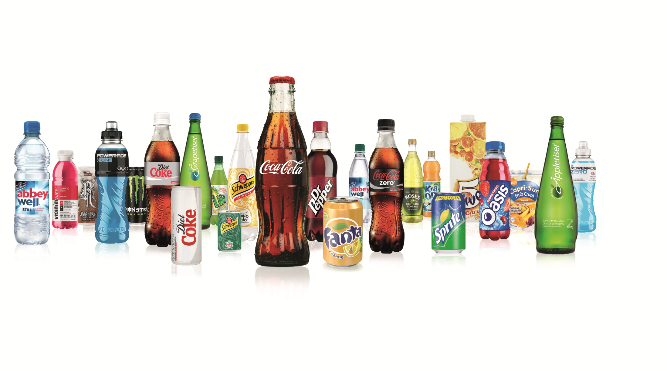
每日…
1,700,000,000人次

Slide 5
收益
公司 | 年總收益 (百億 / 美金) | 福布斯 2000 排名 (食品及飲品業界, 2012年4月)
雀巢 Nestle | 9.03 | 1
百事公司 PepsiCo | 6.65 | 2
可口可樂 Coca - Cola | 4.43 | 3
聯合利華 Unilever | 6.02 | 4
Mondelez 國際( 前稱「卡夫食品」) | 5.54 | 5 (combined firm)
瑪氏食品 Mars | 3.0 | Not ranked
達能 Danone | 2.5 | 6
英聯食品 Associated British Food | 1.72 | 8
通用磨坊 General Mills | 1.5 | 7
家樂氏 Kellogg’s | 1.32 | 9
2010年，合共年總收益 4千5百億美元 > 77 個最貧窮的發展中國家GDP (4千3百90億 美元)

Slide 6
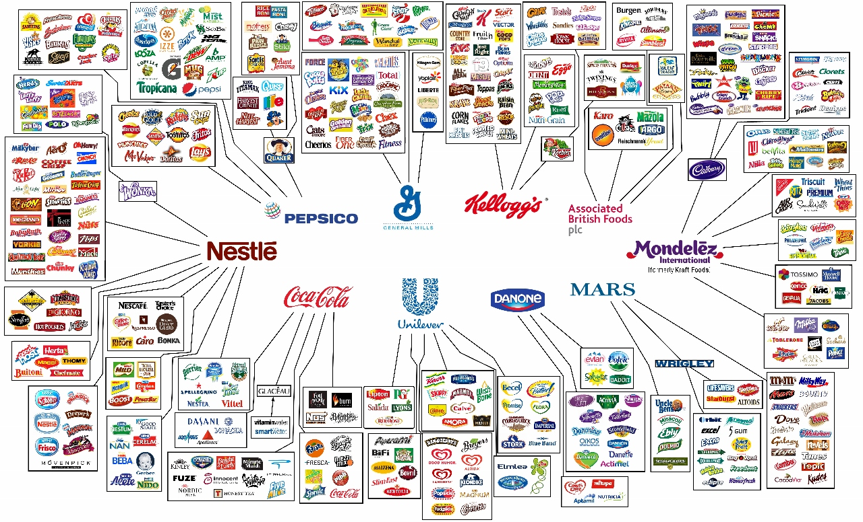
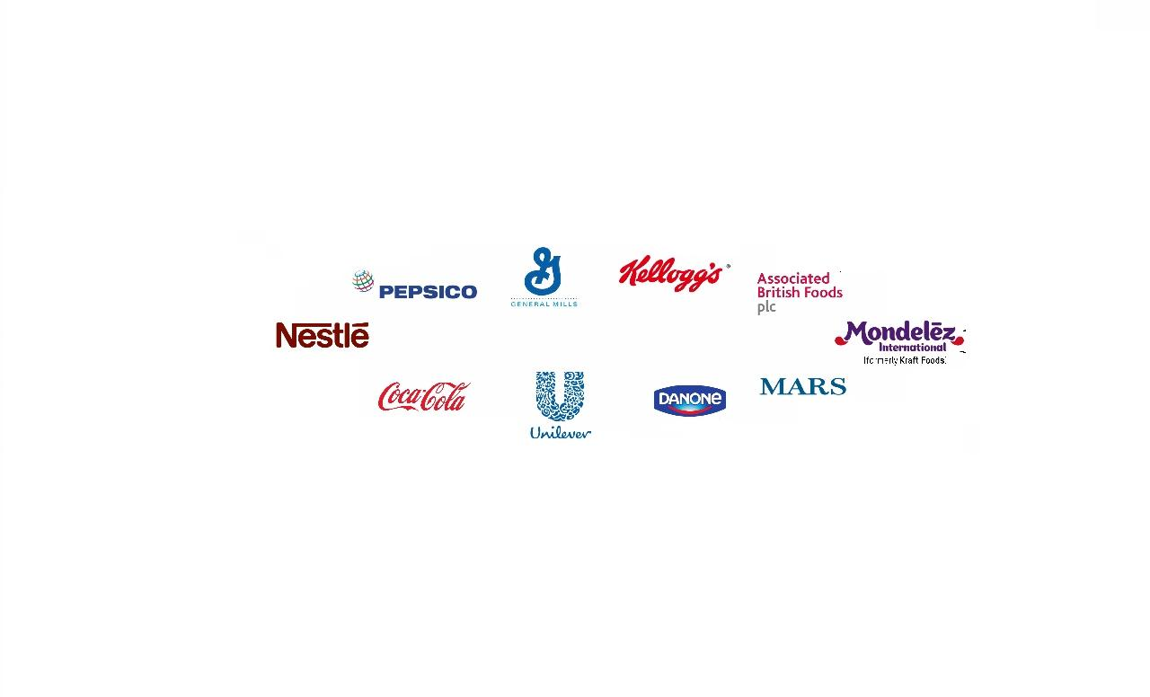
全球十大食品公司

Slide 7
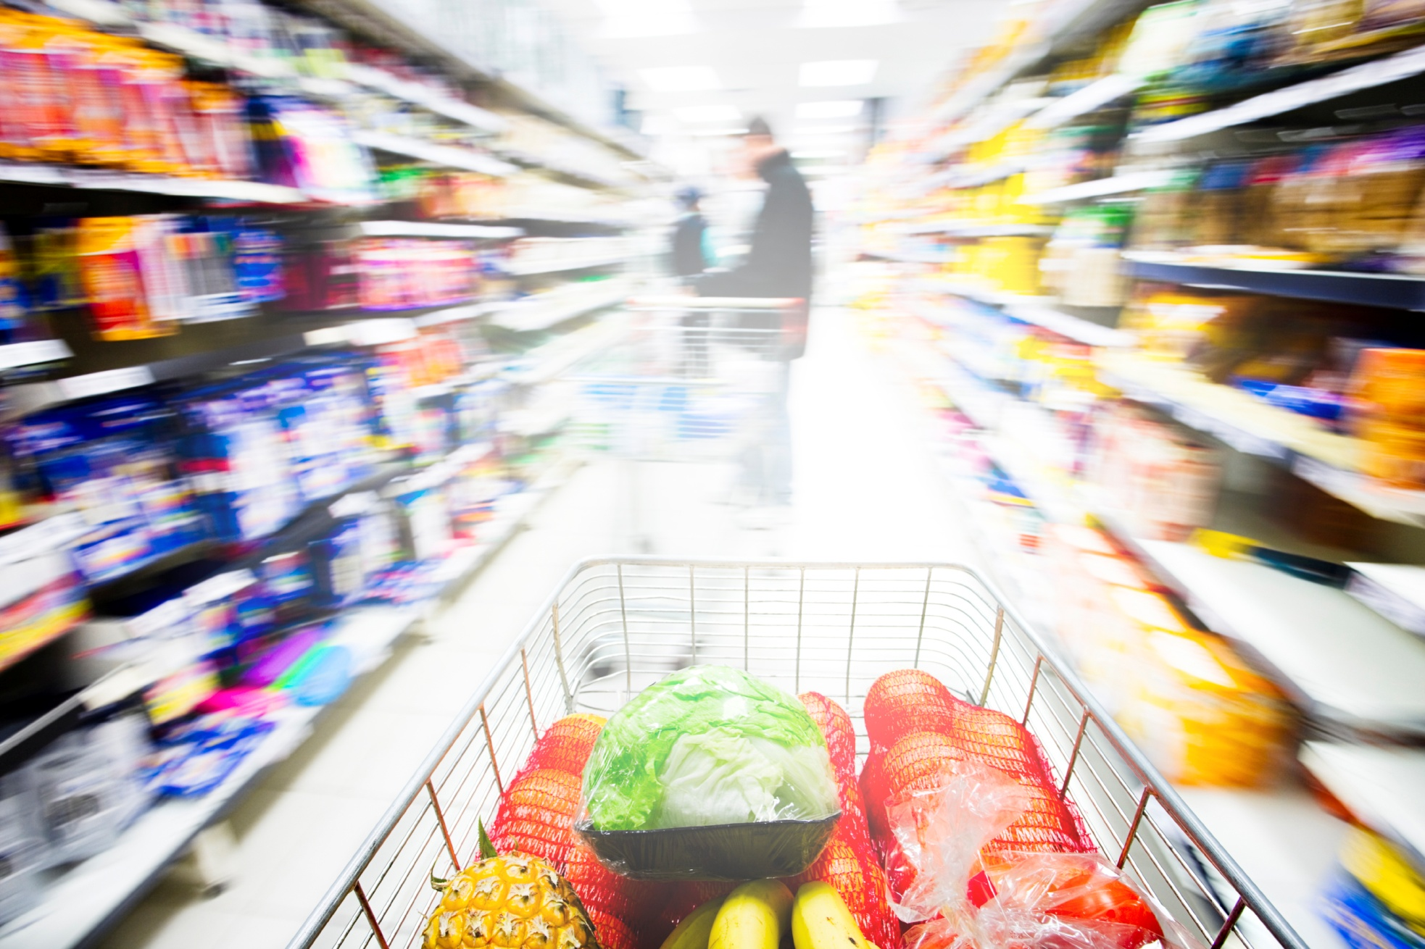

這和我有什麼關係？

Slide 8
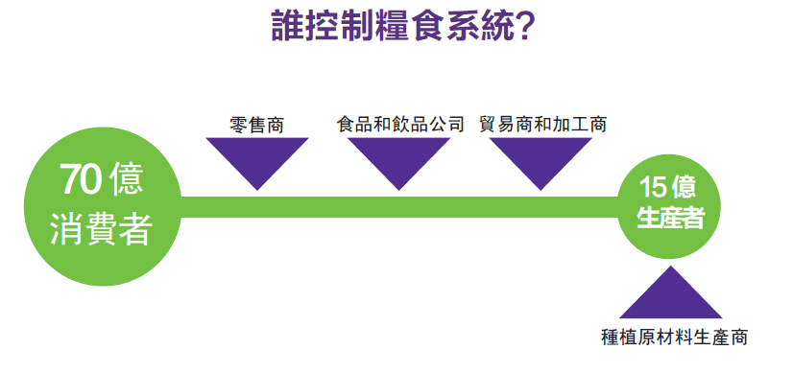









在食物供應鏈上…
70%的糧食被< 500家公司所控制！

Slide 9
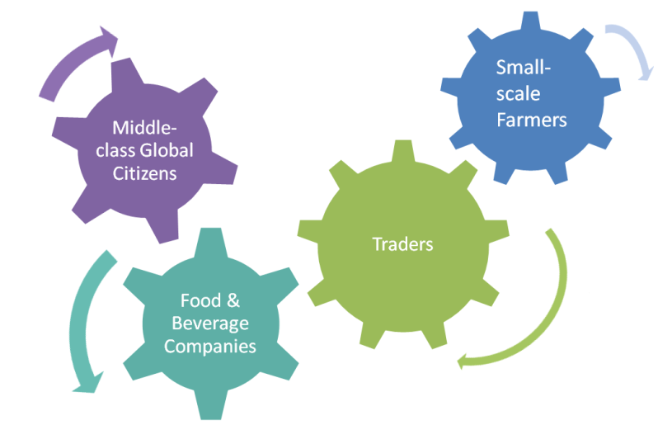
環環相扣
全球消費者
小農戶
零售商
貿易商
食品和飲品公司
十大食品和飲品公司 每日總收入高達11億美元，在食品供應鏈上有重大的影響力.
它們商業上的成功，全靠用盡了各地便宜的土地等自然資源和勞動力，同時爭取最的利潤。
是時候，要為貧窮的小農戶負上責任了！

Slide 10
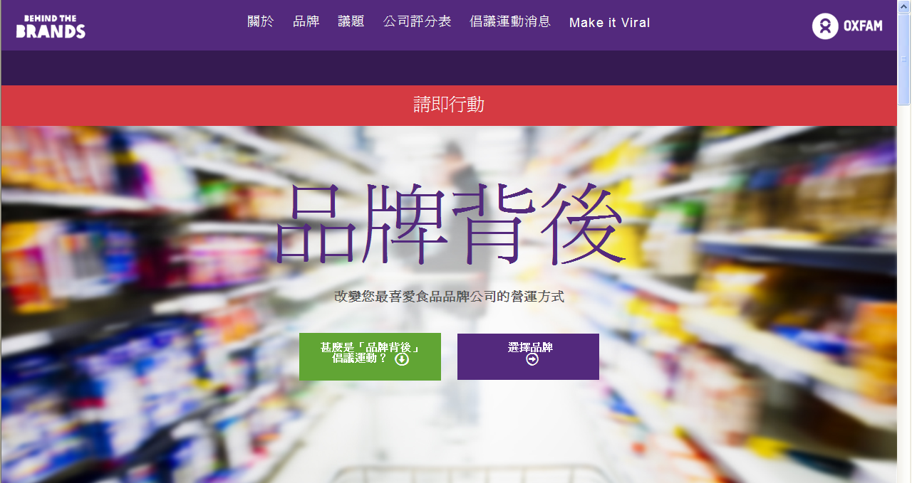
中文版：http://www.behindthebrands.org/zh-hk
英文版：http://www.behindthebrands.org/en

Slide 11
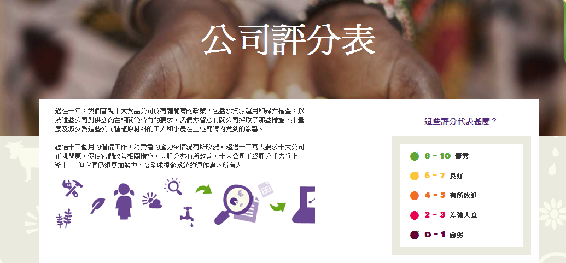
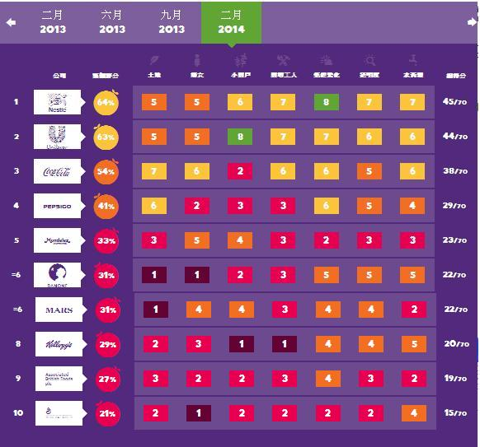

Slide 12


七大議題
食品和飲品公司要對它們供應鏈上發生的事負責：
企業社會責任(CSR): 企業經營需尊重人權、社區、生態環境等方法，來達至商業上的成功，過程中需向相關持份者負責。
Notes:
Transparency at a corporate level
Women farm workers and small-scale producers in the supply chain
Workers on farms in the supply chain
Farmers (small-scale) growing the commodities
Land, both rights and access to land and sustainable use of it
Water, both rights and access to water resources and sustainable use of it
Climate, both relating to reducing green house gas emissions and helping farmers adapt to climate change

Slide 13
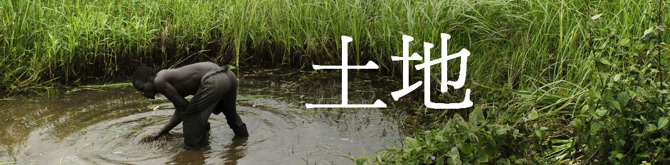
過去10年，全球有相當於8倍英國國土的土地出售或出租
2008年中至2009年底，發展中國家與外國投資者進行的農地交易增加近200%
當地人民自由表達的意願？

Slide 14
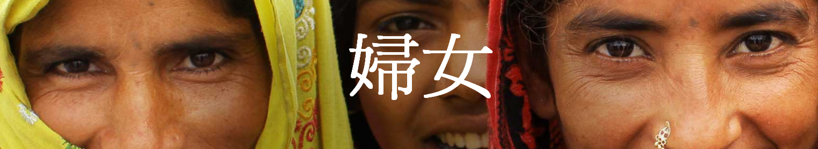
婦女在農業勞動力中佔43%，往往卻同工不同酬，並且工作機會也受到限制
在喀麥隆，婦女生產了80%的食物，卻只擁有2%土地

Slide 15

全球有超過4億個面稱僅2公頃以下的農地
4至5億個小農場為全球大約20至30億人提供生計

Slide 16
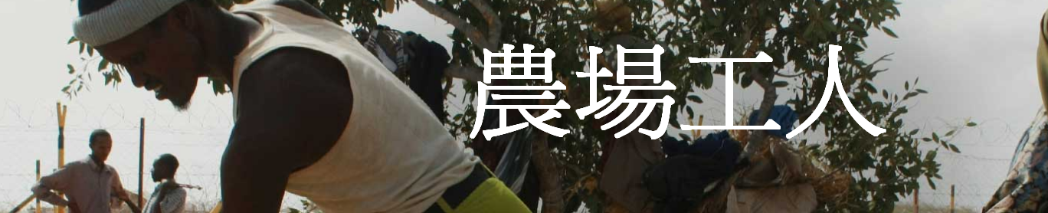
全球勞動力中有35%從事農業，人口超過10億
53%的全球童工在農場打工，人數約為1.14億人

Slide 17

接近30%的溫室氣體排放來自糧食系統
面對氣候變化的影響，全球有17億農民首當其衝

Slide 18
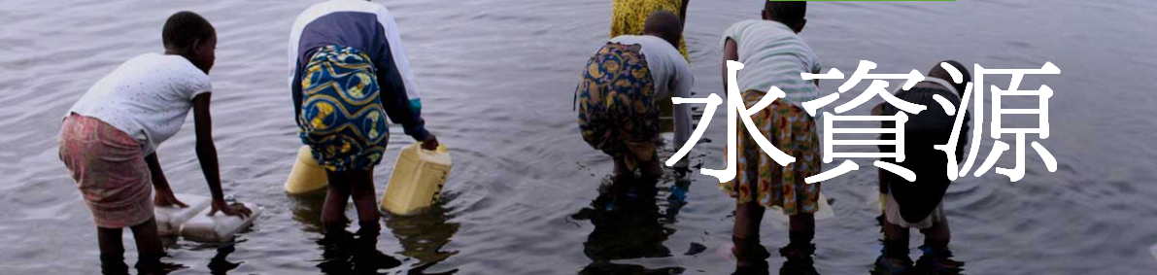
到2025年， 將有8億人生活在絕對缺水的國家或地區，預計世界上有三分之二的人口獲得清潔食水的渠道將受限制

Slide 19
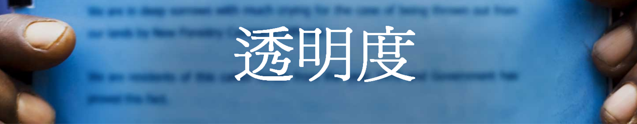
要各公司真正為其行徑負責，
它們必須對其業務的性質及影響
開誠布公
婦女福利?
合理價錢?
生活工資?
減排目標?
知情、同意?
管理用水?

Slide 20
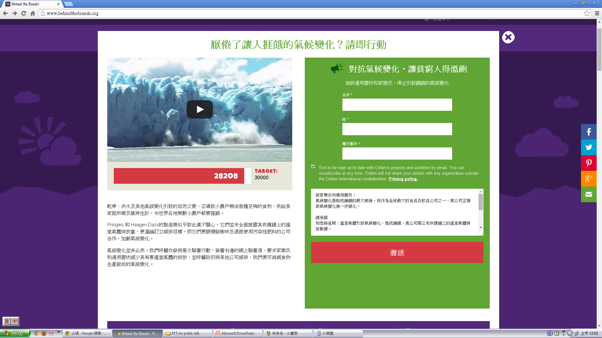
例子：氣候變化

Slide 21
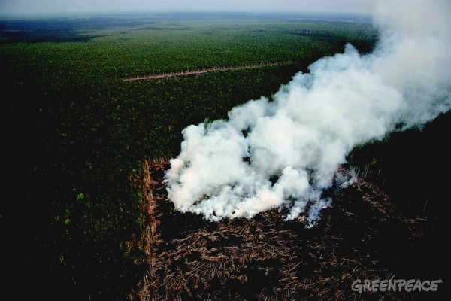
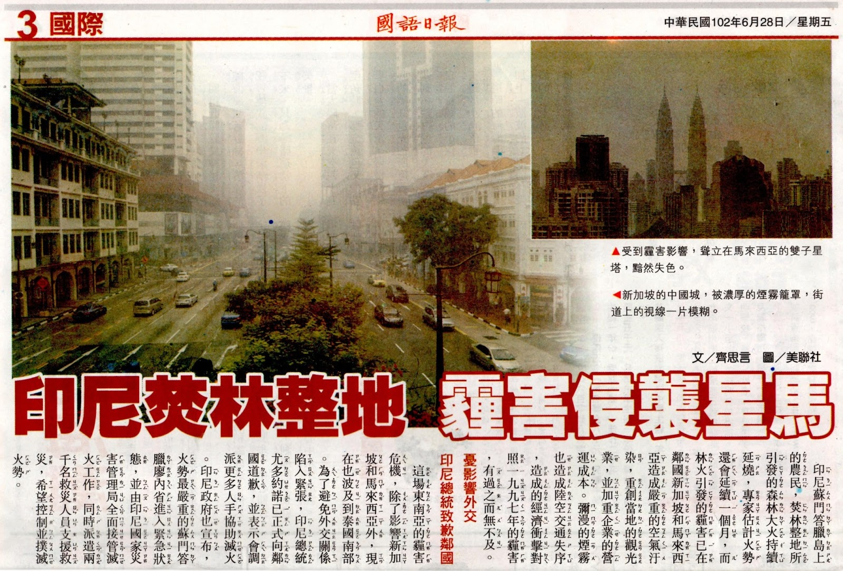
棕櫚油種植
棕梠油是薯片、雪糕等零食的重要材料
刻意縱火:兩名棕梠油供應商PT Adei 的高層行政人員被巴拉拉宛法庭控告

Slide 22
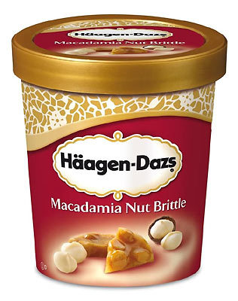
供應鏈上的關係
通用磨坊
小農戶
今年3月，PT Adei 為原材料貿易商Cargill 提供了2,002公噸的棕梠油
Cargill 是Haagen Dazs 的母公司通用磨坊的供應商
食品公司
加工商
PT Adei
貿易商
Cargill

Slide 23
公司怎麼說？
KLK
PT Adei
通用磨坊
PT Adei 的母公司 KLK回應：
- 拒絕承應做錯
- 「可持續棕梠油圓桌倡議組織」指其對於大火並無責任
- 提供 5,307 個薪金在最低工資以上的職位予當地人，使他們享用醫療服務和得到教育機會
承認大部分溫室氣體排放來自其原材料種植
有公司內部運作的減排目標，但未有農業生產的減排目標

Slide 24
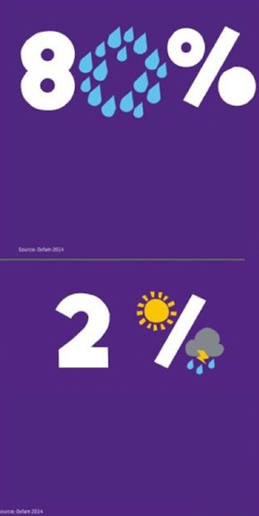
氣候變化與農業
印尼氣候變遷國家委員會和日本國際協力機構估計，這場大火釋放出3,600萬至4,900萬噸二氧化碳
相當於1,030架汽車全年的碳排放量
全球糧食系統──包括肥料的製造、農產品生產、冷藏及運輸等過程之中所產生的溫室氣體佔全球的25至27%，比起所有的汽車、飛機和輪船的總和更多
的全球農業(或95%的非洲) 仰賴雨水灌溉，因此，降雨模式和強度的改變尤其關鍵
目前發展中國家從富裕國家得到並用於適應氣候變化上的，只有這微小百分比。它們的總需求 – 大概每年1000億美元 – 是全球最有錢的100人的5% 而已

Slide 25
可持續發展?
通用磨坊報稱，單在2014年第一季，因極端天氣事件已錯失了62個生產日
樂施會預料，家樂氏玉米片和通用磨坊的穀類食物之價格，未來15年將上升44％
印尼廖內省的小農戶近年亦面對嚴峻的洪水或乾旱威脅
失收的農作物亦使糧食價格浮動，小農戶端不上食物上飯桌
經濟向度
社會向度
生態環境向度
燒燬原生森林以空出土地栽種棕梠樹，是印尼許多棕梠油供應商的慣常做法
過去20年間，印尼的棕梠樹種植地面稱增加了8倍，2011至12年間，因生產棕梠油而導致的伐林更達20,000平方公里，相當於18個香港的面積
焚林、伐林將吸收二氧化碳的原生林斬去，甚至產生溫室氣體

Slide 26

例子2: 土地掠奪
大規模的土地收購，而：
侵犯人權，特別是婦女的平等權利；
違背「自由、事先和知情同意（FPIC）」的原則；
沒有進行、或者無視對社會、經濟和環境影響的全面評估；
沒有簽署 對就業和利益共享有明確和有約束力的的公開合同
就有一塊相當於倫敦奧運體育
場大小的貧窮國家土地，
被富有的投資者所掠奪。土地上原有的社群被趕離家園，餐風宿露，頓失所依。

Slide 27
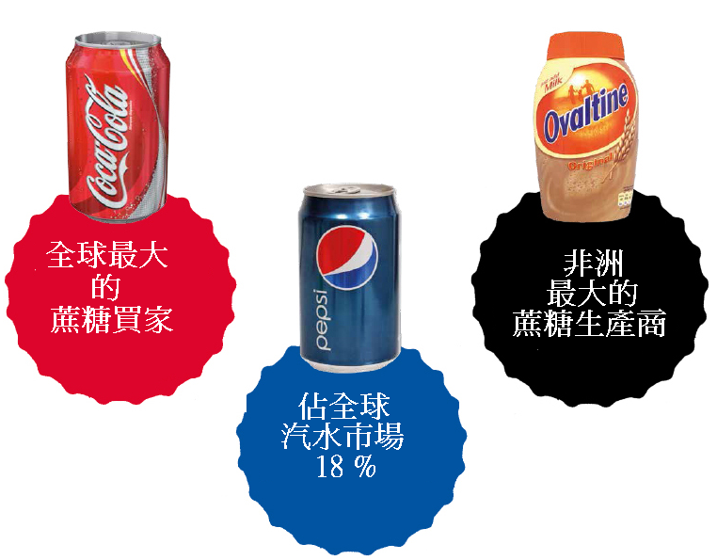
蔗糖需求

Slide 28
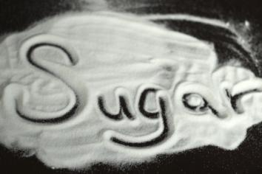
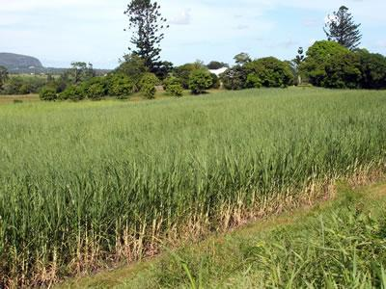
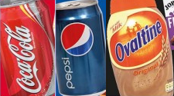
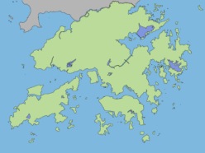
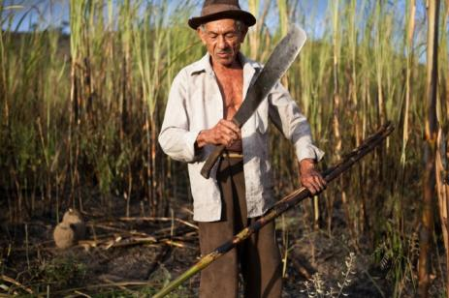
全球供應
280 x
=
3100萬公頃甘蔗田

Slide 29
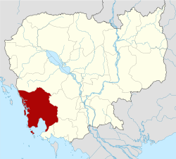

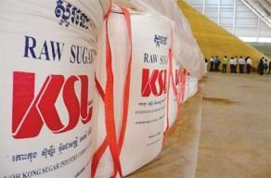

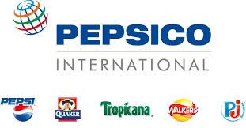
在柬埔寨弋公省…
自 2006年起，當孔敬糖業公司(Khon Kaen Sugar Co. Ltd，KSL)來到開墾蔗園， 200 戶家庭就開始為保衛家園而戰
不但家園被毁，而且原來種植農作物和飼養牲畜的地方也失去
蔗園種植的蔗糖供給Tate & Lyle Sugars, 進一步售予可口可樂和百事公司

Slide 30
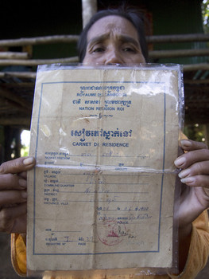
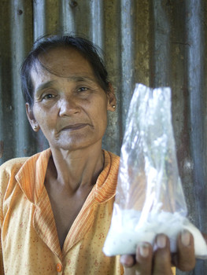
真實故事
57歲的Mon Yorm手上的居住證顯示，她自 1999 年已經居於此地
過去，她在 4.5 公頃的地上種植農作物，自給自足
自從被趕離家園，她既要餵飽一家人，又要付醫藥費，生活捉襟見肘，以致無法再供孩子上學
丈夫因為無法維生，只好出家當僧侶

Slide 31
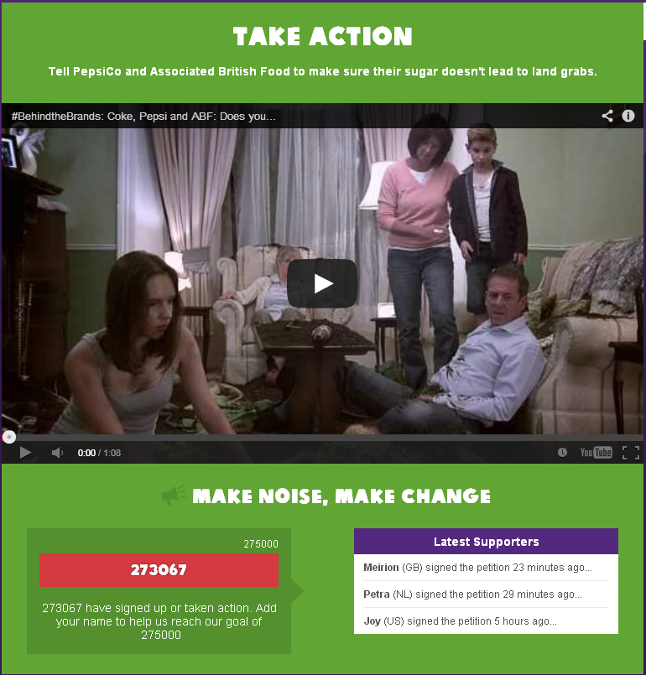
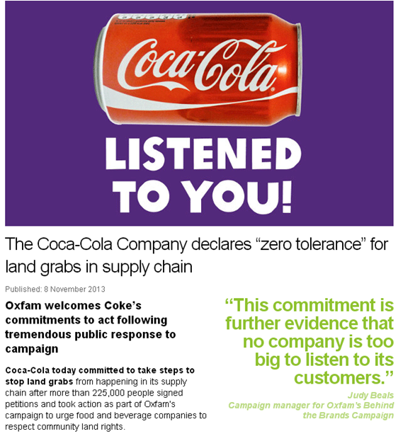
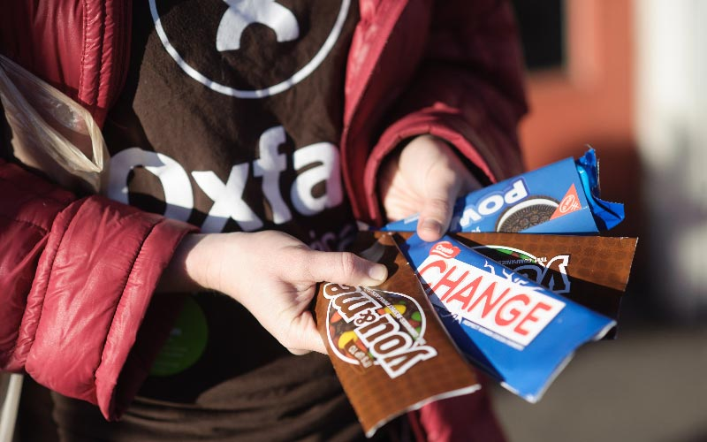
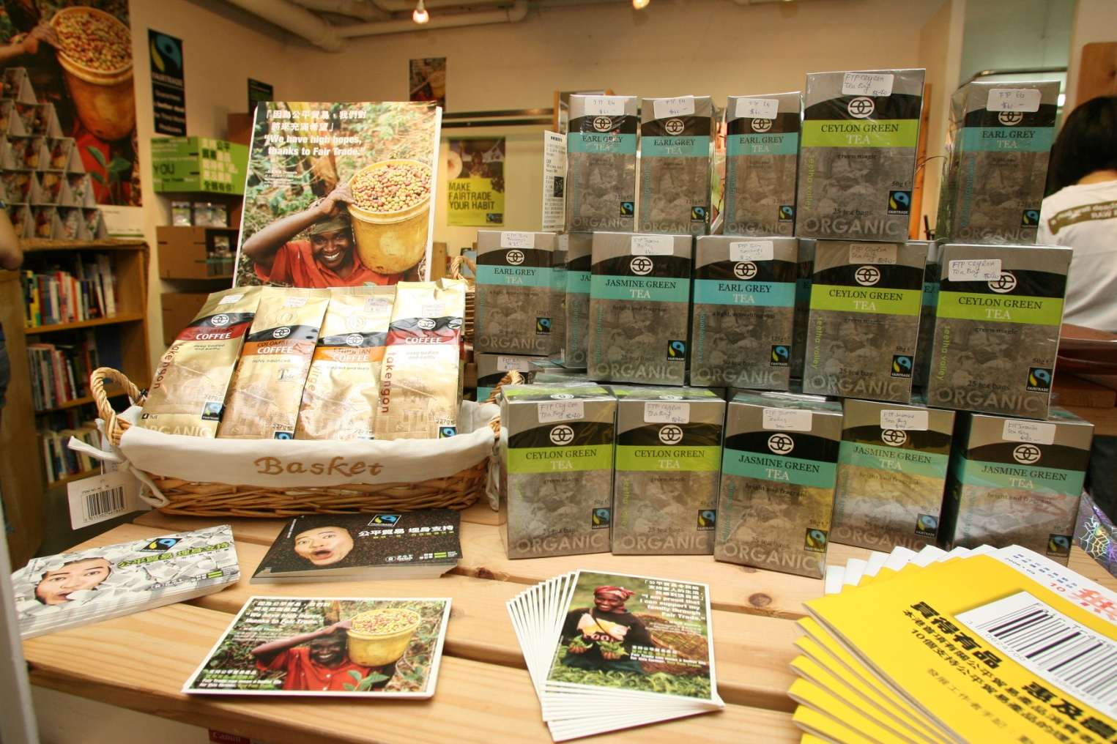

Slide 32


公司為什麼改變了？
可口可樂的土地掠奪「零容忍」承諾：
  遵守「自願並事前知情同意（Free, prior and
  informed consent , FPIC）」原則
  立即公布首三大蔗糖供應國及供應商
  進行並發表獨立的社會、環境及人權評估
  跟政府及跨國機構合作，進行負責任的土地交易，
  保障原社區的土地權
  與供應商合作，對樂施會報告曾提及的社群，跟進侵權個案
消費者不希望無意中助長不公平的生意方式
公司顧及企業形象
Why?

Slide 33
互相依存
全球消費者
小農戶
零售商
貿易商
食品和飲品公司
食品公司在食品供應鏈上有重大的影響力，但，消費者亦可以影響食品公司 !
利用消費者的集體力量，改變企業經營的方式，制訂供應鏈標準和政策。

Slide 34
以土地掠奪個案探討糧食公義

Slide 35
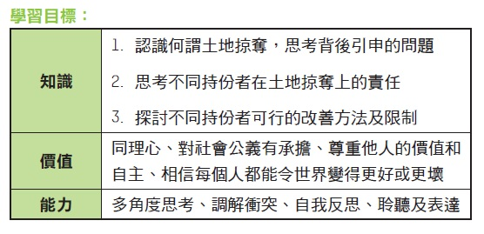
土地掠奪個案研集

Slide 36
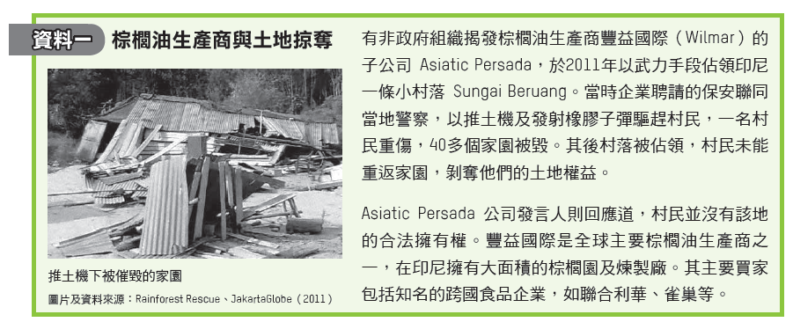
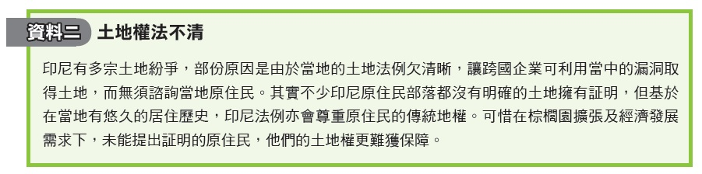
印尼土地掠奪個案

Slide 37
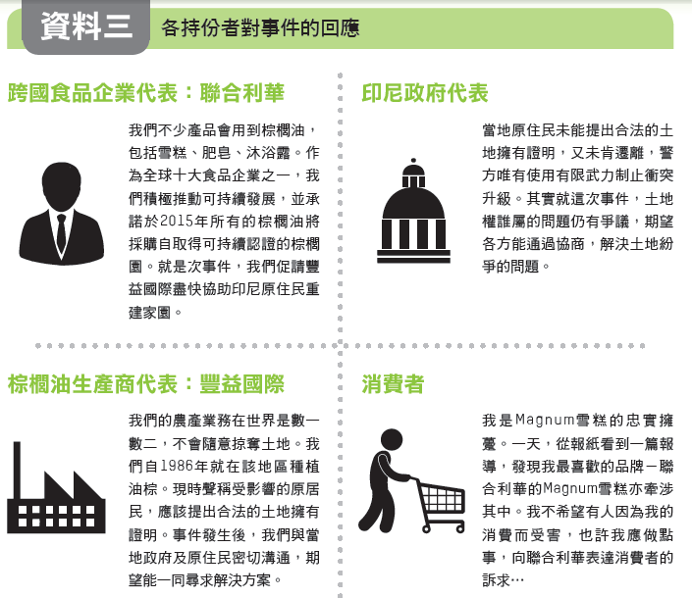

Slide 38
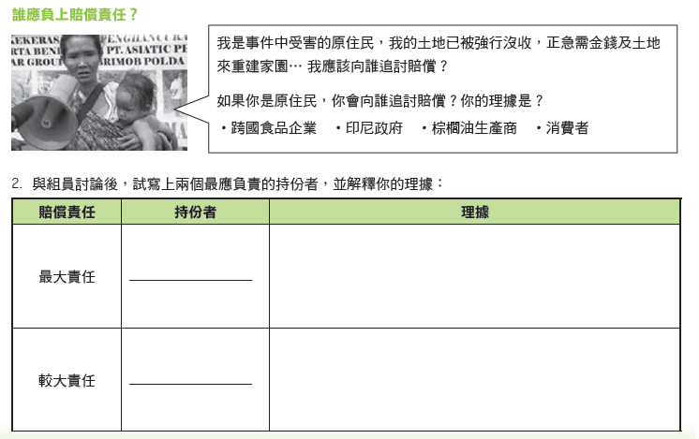
小組討論：責任誰屬？

Slide 39
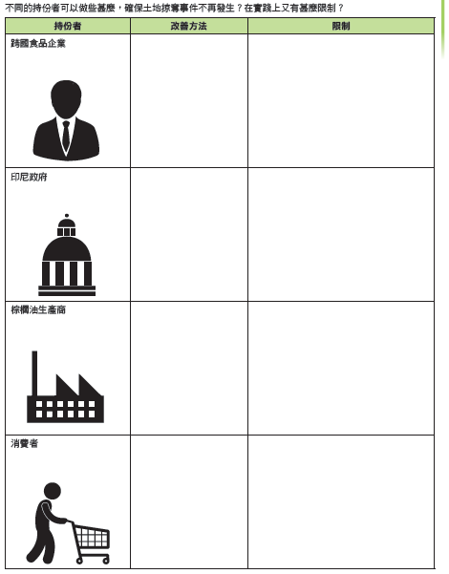
如何避免土地掠奪事件？
討論問題：
不同持份者可以做些甚麼？
當中的限制？

Slide 40
謝謝

